Slide 1

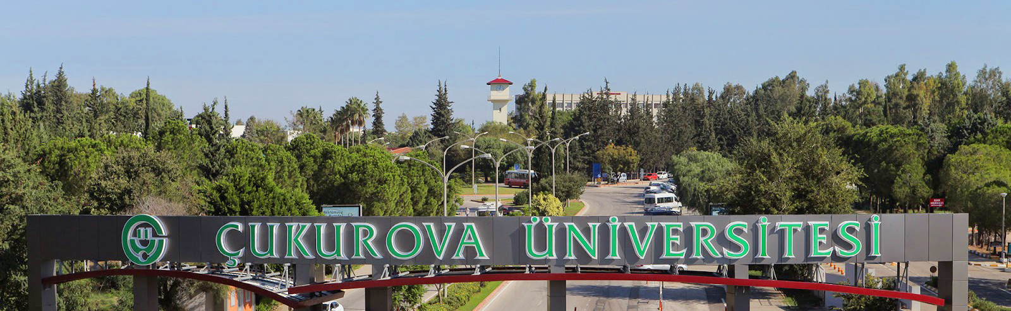
ÇÜEK Birim Eğitim Koordinasyon Kurulu Başkanları Bilgilendirme Toplantısı
11 Şubat 2026
Çukurova Üniversitesi Eğitim Koordinatörlüğü
Notes:
2263 akademik, 4491 idari

Slide 2
ÇÜEK 2026 Hedefleri
1. | Çekirdek eğiticilerin eğitiminin devam etmesi
2. | Lisansüstü ders bilgi paketlerine yönelik iyileştirme çalışmaları
3. | Uyum (oryantasyon) çalışmalarını izleme ve iyileştirme çalışmaları
4. | Akademik ve Kariyer danışmanlığı yönergesine ilişkin oryantasyon çalışmaları
5. | Öğrenci memnuniyet anketlerine yönelik değerlendirme çalışmaları
6. | Eğitimde yapay zeka okur yazarlığı konusunda çalışmaların yapılması
7. | BEKK’lerden gelen taleplere göre birimlerde eğiticilerin eğitimi çalışmalarına rehberlik yapılması
8. | Ders programını Destekleyici etkinliklerin izlenmesi
9. | Öğretim programının tasarımı, uygulanması ve değerlendirmesine yönelik çalışmalara rehberlik edilmesi.
10. | Öğrenme kaynakları ve akademik destek hizmetlerinin izlenmesi
11 | Birimlerden gelen raporların izlenmesi ve bu doğrultuda birimlere rehberlik yapılması.
12. | Rektörlükten gelen talepler doğrultusunda inceleme ve değerlendirmelerin yapılması.

Slide 3

ÇÜEK Organizasyon Şeması
Yürütme Kurulu
Eğitim Programlarının Tasarımı, Değerlendirilmesi ve Geliştirilmesi Çalışma Grubu
Öğretim Elemanlarının Öğretim Yetkinliklerinin Geliştirilmesi Çalışma Grubu
Uyum (Oryantasyon) Programlarının Geliştirilmesi ve Uygulanması Çalışma Grubu
Ders Programını Destekleyici Etkinlikler Çalışma Grubu
Öğrenme Kaynakları ve Akademik Destek Çalışma Grubu
ÇUKUROVA ÜNİVERSİTESİ
EĞİTİM KOORDİNATÖRLÜĞÜ (ÇÜEK)
Birim Eğitim Koordinasyon Kurulları (BEKK)
Eğitim Koordinatörlüğü
Notes:
2263 akademik, 4491 idari

Slide 4
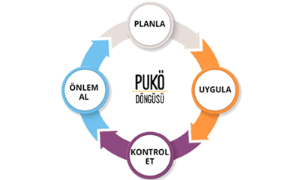

Slide 5
ÇÜEK ÇALIŞMA GRUPLARININ GÖREVLERİ
1. Eğitim Programlarının Tasarımı, Değerlendirilmesi ve Geliştirilmesi Çalışma Grubu
Birimlerdeki BEKK’lerin gerçekleştirdiği;
Planlama çalışmalarına rehberlik etmek,
Programların ders dağılım dengesini izlemek,
Ders öğrenme çıktılarının program öğrenme çıktılarıyla uyumunu kontrol etmek,
Ders tasarımının öğrenci iş yüküne uygunluğunu kontrol etmek,
Programların izlenmesi ve güncellenmesine yönelik çalışmaları izlemek,
Öğrenci merkezli öğretim yöntem ve tekniklere ilişkin uygulamaları izlemek ve geliştirmek,
Ölçme ve değerlendirme uygulamalarını izlemek ve geliştirmek.

Slide 6
ÇÜEK ÇALIŞMA GRUPLARININ GÖREVLERİ
2. Öğretim Elemanlarının Öğretim Yetkinliklerinin Geliştirilmesi Çalışma Grubu
Birimlerdeki BEKK’lerin gerçekleştirdiği;
Çalışmalara rehberlik etmek,
Öğretim yetkinlikleri ve gelişimine yönelik gereksinimlerin belirlenmesine ilişkin çalışmaları izlemek ve bu konuda planlama yapılmasını sağlamak,
Birim bazında yapılan öğretim yetkinliklerini geliştirmeye yönelik çalışmaları izlemek,
Öğretim elemanlarına yönelik eğitimler planlamak, uygulamak, değerlendirmek, izlemek ve geliştirmek.

Slide 7
ÇÜEK ÇALIŞMA GRUPLARININ GÖREVLERİ
3. Uyum (Oryantasyon) Programlarının Geliştirilmesi ve Uygulanması Çalışma Grubu
Birimlerdeki BEKK’lerin gerçekleştirdiği;
Çalışmalara rehberlik etmek,
Üniversiteye yeni katılan öğrenciler için uyum programlarının geliştirilmesi, uygulanması, izlenmesi ve gerekli önlemlerin alınması için yapılan çalışmaları izlemek,
Üniversite genelinde uyum (oryantasyon) çalışmalarının tutarlı bir şekilde yapılmasını sağlamak.

Slide 8
ÇÜEK ÇALIŞMA GRUPLARININ GÖREVLERİ
4. Ders Programını Destekleyici Etkinlikler Çalışma Grubu
BEKK’lerin Birimlerde gerçekleştirdiği çalışmalara rehberlik etmek,
Programı destekleyen ve zenginleştiren, dersler ile ilgili ders saatleri dışında gerçekleştirilen faaliyetlere ilişkin çalışmaları izlemek ve bu yönde kanıtlar toplamak.

Slide 9
ÇÜEK ÇALIŞMA GRUPLARININ GÖREVLERİ
5. Öğrenme Kaynakları ve Akademik Destek Çalışma Grubu
Öğrenme ortam ve kaynaklarına yönelik ihtiyaçları raporlaştırmak
Öğrencilerin akademik gelişimleri, akademik sorunları ve kariyer planlaması ile ilgili çalışmaları izlemek,
Birimdeki tesis ve altyapılarla ilgili ihtiyaçları belirlemek.

Slide 10
ÇÜEK Çalışma Grup Başkanları Toplantı Takvimi
Çalışma grubu başkanlarının toplanarak yapılacak çalışmalara yönelik planlama yapması (15 Aralık 2025 - 10 Ocak 2026)
Çalışma grubu üyeleri toplantısı 14 Ocak 2026
Çalışma Grubu Başkanlarının BEKK üyelerine yönelik bilgilendirme toplantısı 04 Şubat 2026
BEKK Başkanları bilgilendirme Toplantısı 11 Şubat 2026
Çalışma grubu başkanları BEKK planlarını değerlendirme toplantısı 04 Mart 2026
Çalışma grubu başkanları süreç değerlendirme toplantısı 15 Nisan 2026
Çalışma grubu üyeleri toplantısı 06 Mayıs 2026
Çalışma Grubu Başkanları ve BEKK üyeleri birim faaliyetlerini değerlendirme toplantısı 10 haziran 2026
Çalışma grubu başkanları dönem değerlendirme ve rapor oluşturma toplantısı 17 Haziran 2026

Slide 11
BEKK İş ve Zaman Takvimi
Birimde BEKK başkanı (Dekan Y./Müdür Y.) öncülüğünde BEKK üyeleriyle birlikte anabilim dalı/bölüm başkanlarıyla toplantı yapılması: Son Tarih: 20 Şubat 2026
ÇÜEK çalışma gruplarında yer alan BEKK üyelerinin yapılacak çalışmalar konusunda bilgi vermesi.
Bölümlerin/Programların her çalışma grubuna yönelik yapacakları faaliyetleri belirlemeleri ve BEKK başkanına göndermeleri gerektiğinin bildirilmesi.
2. Bölümlerden/Programlardan gelen faaliyet önerileri doğrultusunda, birimin 5 çalışma grubuna yönelik yapacağı faaliyetlerin ve bu konudaki taleplerin belirlenmesi, Birim yönetimi tarafından ÇÜEK’e gönderilmesi. Son Tarih: 27 Şubat 2026
3. En geç yarıyıl eğitimi tamamlandıktan bir hafta sonra BEKK başkanı öncülüğünde BEKK üyeleriyle birlikte, anabilim dalı/bölüm başkanlarıyla birimde gerçekleştirilen faaliyetleri değerlendirmek üzere toplantı yapılması. Son Tarih: 29 Mayıs 2026
4. En geç yarıyıl eğitimi tamamlandıktan iki hafta sonra, dönem içerisinde Birimde gerçekleştirilen faaliyetlere yönelik raporun kanıtlarıyla birlikte, yönetim kurulu kararıyla ÇÜEK’e gönderilmesi.
Son Tarih: 05 Haziran 2026

Slide 12
2025-2026 Bahar Dönemi BEKK FAALİYET TABLOSU
A. Öğretim Elemanlarının Öğretim Yetkinliklerinin Geliştirilmesi Çalışma Grubu
1. 2. ………………..
B. Öğrenme Kaynakları ve Akademik Destek Çalışma Grubu
1. 2. ………………..
C. Uyum (Oryantasyon) Programlarının Geliştirilmesi ve Uygulanması Çalışma Grubu
1. 2. ………………..
D. Eğitim Programlarının Tasarımı, Değerlendirilmesi ve Geliştirilmesi Çalışma Grubu
1. 2. ………………..
E. Ders Programını Destekleyici Etkinlikler Çalışma Grubu
1. 2. ………………..

Slide 13
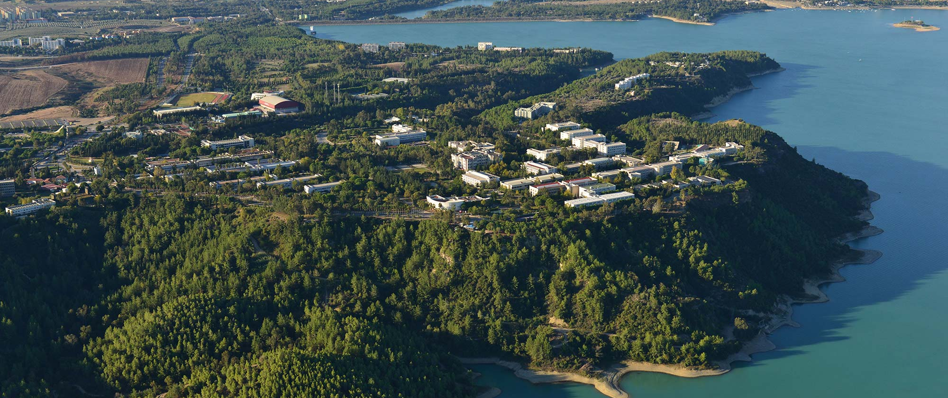

Teşekkürler
Şubat 2026
Ç.Ü. Eğitim Koordinatörlüğü
19/08/2022
Hazırlayan Birim veya Sunan Kişi
www.cu.edu.tr

